Slide 1
Thực hành
CHƯƠNG TRÌNH DỊCH
Bài 2: Phân tích từ vựng
Phạm Đăng Hải
haipd@soict.hut.edu.vn

Slide 2
Scanner
Token
Chương trình nguồn
Phân tích từ vựng
Phân tích cú pháp
getToken()
Bảng ký hiệu
Trong một chương trình dịch, thành phần thực hiện chức năng phân tích từ vựng gọi là scanner.

Slide 3
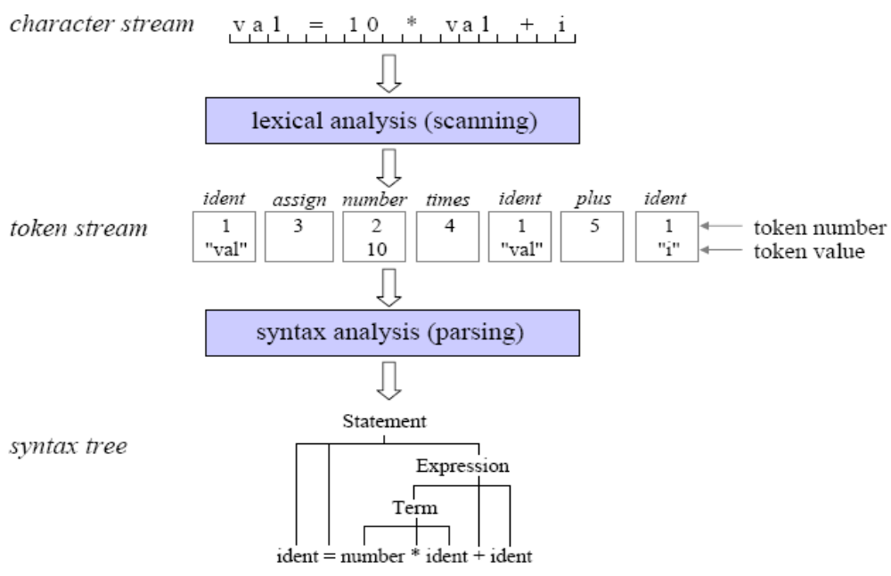
Scanner

Slide 4
Nhiệm vụ của bộ scanner
Bỏ qua các ký tự vô nghĩa
  Dấu cách, tab, ký tự xuống dòng, chú thích.
Phát hiện các ký tự không hợp lệ
Phát hiện token
  Định danh (identifier) /Từ khóa (keyword)
  Số (number) /Hằng ký tự/xâu ký tự
  Special character…
Chuyển lần lượt các token cho bộ phân tích cú pháp (parser)

Slide 5
Bảng chữ cái của KPL
Chữ cái (letter): a-z, A-Z, ‘_’
Chữ số (digit): 0-9
Các ký hiệu đặc biệt
  +, -, *, /, >, <,!, =,
  [space], [comma], ., :, ;, ‘, (, )

Slide 6
Các từ tố của ngôn ngữ KPL
Từ khóa
PROGRAM, CONST, TYPE, VAR, PROCEDURE, FUNCTION, BEGIN, END, ARRAY, OF, INTEGER, CHAR, CALL, IF, ELSE, WHILE, DO, FOR, TO
Toán tử
:= (assign), + (addition), - (subtraction), * (multiplication), / (division), = (comparison of equality), != (comparison of difference), > (comparison of greaterness), < (comparison of lessness), >= (comparison of greaterness or equality), <= (comparison of lessness or equality)

Slide 7
Các từ tố của ngôn ngữ KPL
Ký hiệu đặc biệt
; (semicolon), . (period), : (colon), , (comma), ( (left parenthesis), ) (right parenthesis), ‘ (singlequote)
Ký hiệu kép
(. và .) để đánh dấu chỉ mục của mảng
(* và *) để đánh dấu điểm bắt đầu và kết thúc của chú thích
Các thành phần khác
Định danh, số, hằng ký tự

Slide 8
Nhận dạng các Token của KPL
Các token của KPL tạo nên một ngôn ngữ chính quy
  Có thể mô tả bởi một sơ đồ cú pháp chính quy.
  Chúng có thể nhận dạng bằng một automat hữu hạn xác định
Scanner là một automat hữu hạn xác định

Slide 9
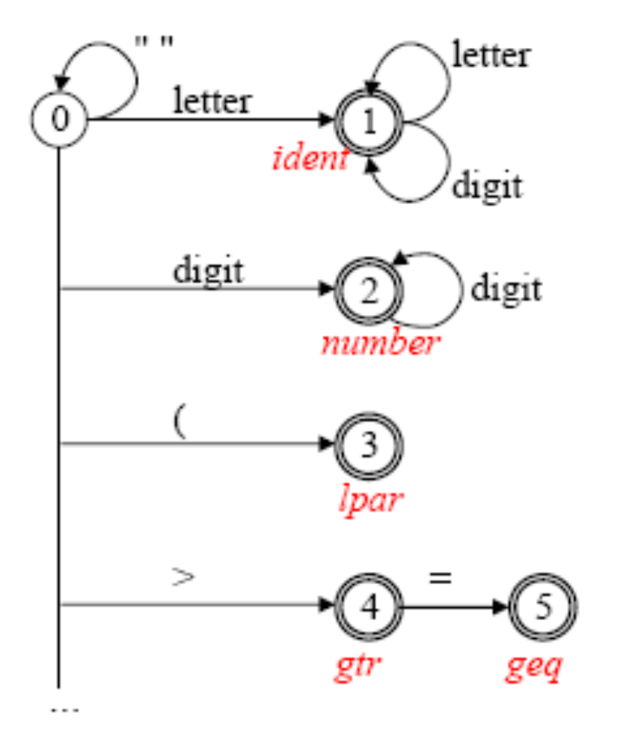
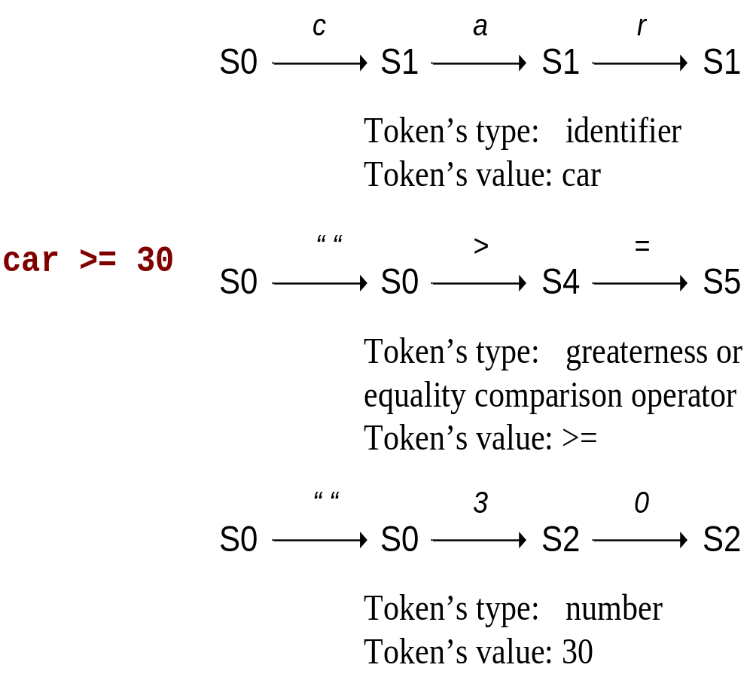
Nhận dạng các Token của KPL
Khi hoàn tất nhận dạng một token, automat sẽ chuyển lại về trạng thái 0
Khi có lỗi xảy ra (gặp ký tự lạ,…), automat sẽ trả về trạng thái -1, .

Slide 10
Xây dựng Scanner
STT | Tên tệp | Nội dung
1 | Makefile | Project
2 | scanner.c | Tệp chính
3 | reader.h, reader.c | Đọc mã nguồn
4 | charcode.h, charcode.c | Phân loại ký tự
5 | token.h, token.c | Phân loại và nhận dạng token, từ khóa
6 | error.h, error.c | Thông báo lỗi

Slide 11
Xây dựng Scanner→Reader
// Mở kênh vào
int openInputStream(char *fileName);
// Đóng kênh vào
void closeInputStream(void);
// Đọc một ký tự từ kênh vào
int readChar(void);
// Chỉ số dòng, cột hiện tại
int lineNo, colNo;
// Ký tự hiện tại
int currentChar;

Slide 12
Xây dựng Scanner→charcode
typedef enum {
CHAR_SPACE, // Khoảng trống
CHAR_LETTER, // Chữ cái
CHAR_DIGIT, // Chữ số
CHAR_PLUS, // ‘+’
CHAR_MINUS, // ‘-’
CHAR_TIMES, // ‘*’
CHAR_SLASH, // ‘/’
CHAR_LT, // ‘<‘
CHAR_GT, // ‘>‘
CHAR_EXCLAIMATION, // ‘!’
CHAR_EQ, // ‘=‘
CHAR_COMMA, // ‘,’
CHAR_PERIOD, // ‘.’
CHAR_COLON, // ‘:’
CHAR_SEMICOLON, // ‘;’
CHAR_SINGLEQUOTE, // ‘\’’
CHAR_LPAR, // ‘(‘
CHAR_RPAR, // ‘)’
CHAR_UNKNOWN // Ký tự ngoài bảng chữ cái
} CharCode;

Slide 13
Xây dựng Scanner→charcode
charcode.c
  Định nghĩa một bảng charCodes ánh xạ từng ký tự trong bảng mã ASCII vào một trong các CharCode được định nghĩa
Lưu ý:
  Lệnh đọc ký tự getc() có thể trả về mã EOF có giá trị nguyên là -1, nằm ngoài bảng mã ASCII

Slide 14
Xây dựng Scanner→token
typedef enum {
TK_NONE, // Đại diện cho một lỗi
TK_IDENT, // Định danh
TK_NUMBER, // Số
TK_CHAR, // Hằng ký tự
TK_EOF, // Kết thúc chương trình
// Các từ khóa
KW_PROGRAM, KW_CONST, KW_TYPE, KW_VAR, KW_INTEGER, KW_CHAR, KW_ARRAY, KW_OF, KW_FUNCTION, KW_BEGIN, KW_PROCEDURE, KW_END, KW_CALL, KW_IF, KW_THEN, KW_ELSE, KW_WHILE, KW_DO, KW_FOR, KW_TO,
// Các ký hiệu đặc biệt
SB_SEMICOLON, SB_COLON, SB_PERIOD, SB_COMMA,
SB_ASSIGN, SB_EQ, SB_NEQ, SB_LT, SB_LE, SB_GT, SB_GE,
SB_PLUS, SB_MINUS, SB_TIMES, SB_SLASH, SB_LPAR, SB_RPAR, SB_LSEL, SB_RSEL
} TokenType;

Slide 15
Xây dựng Scanner→token
// Cấu trúc lưu trữ của một token
typedef struct {
char string[MAX_IDENT_LEN + 1];
int lineNo, colNo;
TokenType tokenType;
int value;
} Token;
// Kiểm tra một xâu có là từ khóa không
TokenType checkKeyword(char *string);
// Tạo một token mới với kiểu và vị trí
Token* makeToken(TokenType tokenType, int lineNo, int colNo);

Slide 16
Xây dựng Scanner→Error
// Danh sách các lỗi trong quá trình phân tích từ vựng
typedef enum {
ERR_ENDOFCOMMENT,
ERR_IDENTTOOLONG,
ERR_INVALIDCHARCONSTANT,
ERR_INVALIDSYMBOL
} ErrorCode;
// Các thông báo lỗi
#define ERM_ENDOFCOMMENT "End of comment expected!"
#define ERM_IDENTTOOLONG "Identification too long!"
#define ERM_INVALIDCHARCONSTANT "Invalid const char!"
#define ERM_INVALIDSYMBOL "Invalid symbol!"
// Hàm thông báo lỗi
void error(ErrorCode err, int lineNo, int colNo);

Slide 17
Xây dựng Scanner→Scanner
// Đọc một token tính từ vị trí hiện tại
Token* getToken(void) {
Token *token;
int ln, cn;
if (currentChar == EOF)
return makeToken(TK_EOF, lineNo, colNo);
switch (charCodes[currentChar]) {
case CHAR_SPACE: skipBlank(); return getToken();
case CHAR_LETTER: return readIdentKeyword();
case CHAR_DIGIT: return readNumber();
case CHAR_PLUS:
token = makeToken(SB_PLUS, lineNo, colNo);
readChar();
return token;
…
}//switch
}

Slide 18
Nhiệm vụ
Hoàn thiện các hàm sau trong scanner.c
  void skipBlank();
  void skipComment();
  Token* readIdentKeyword(void);
  Token* readNumber(void);
  Token* readConstChar(void);
  Token* getToken(void)

Slide 19
Yêu cầu kết quả
Hạn nộp: 23h59m59s, Thứ năm Ngày 11/03/2020
Quy cách:
  Nộp 01 file nén theo định dang .zip có tên: Ten_HoDem
  File nén chỉ gồm các file mã nguồn (*.c, *.h) và file readme.txt (nếu cần, mô tả chương trình), makefile
Quy cách chương trình
  Chương trình được dịch bằng DevC++5.11 theo chế độ dòng lệnh
    Ví dụ: C:\>gcc scanner.c +error.c+token.c+….–o Kpl
  Chương trình thực hiện theo cú pháp
    Ví dụ: C:\> Kpl.exe Vidu.KPL
  Output: Danh sách từ tố

Slide 20
Ví dụ: Kết quả
Program Example1; (* Example 1 *)
Begin
ABC := 10;
End. (* Example 1 *)
KW_PROGRAM
TK_IDENT(Example1)
SB_SEMICOLON
KW_BEGIN
TK_IDENT(ABC)
SB_ASSIGN
TK_NUMBER(10)
SB_SEMICOLON
KW_END
SB_PERIOD

